Slide 1
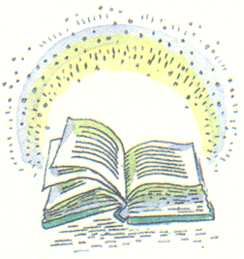
Тайны и загадки
«Повести о Петре и Февронии Муромских»
МОУ СОШ № 23
Выполнила: Гуляева Ирина, ученица 9 б класса
Руководитель: Будаева С.В., учитель русского языка и литературы
г. Рыбинск, Ярославская область,
2008 год

Slide 2
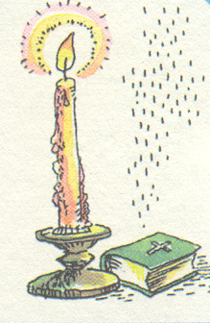
ЦЕЛЬ
Показать символический смысл произведения древнерусской литературы

Slide 3
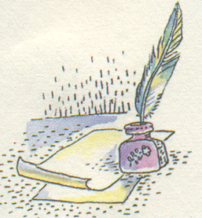
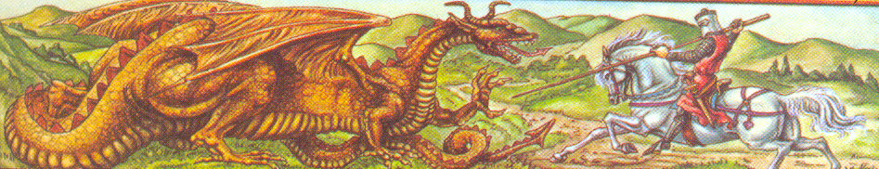
Произведение какого жанра напоминает « Повесть…» ?
Текст произведения напоминает сказку
Битва со змеем, загадывание загадок

Slide 4
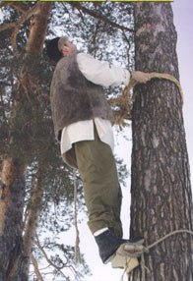
Загадки Февронии
«Отец мой и брат- древолазы, в лесу они собирают с деревьев дикий мёд»
Мёд- символ божественной мудрости

Slide 5
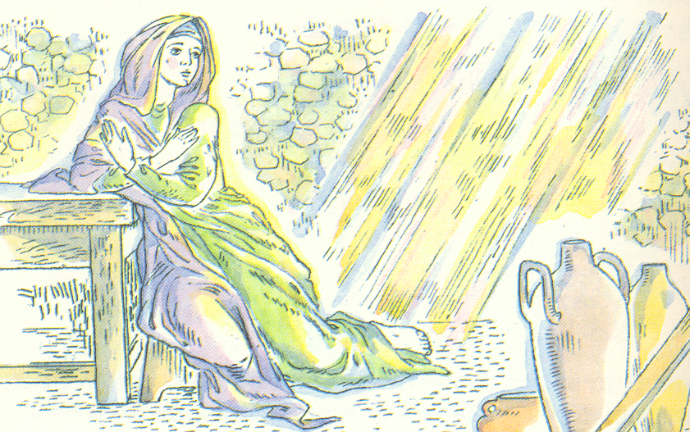
«Дева мудрая»: слуга князя называет крестьянку девой , как называли женщин, посвятивших себя Богу.

Slide 6
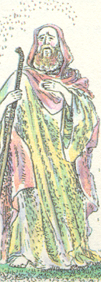
«Тот сможет его излечить, кто потребует князя твоего себе…»
Князь представляет высшую власть на земле и потребовать его себе может только Господь

Slide 7
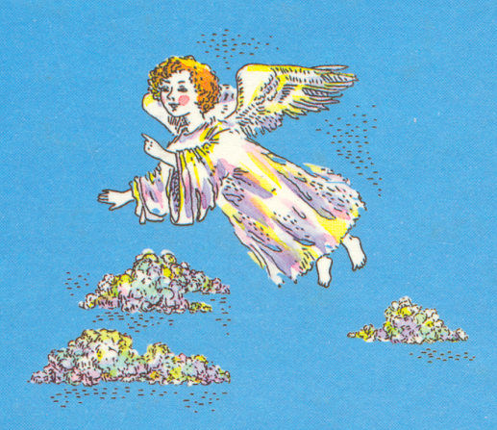
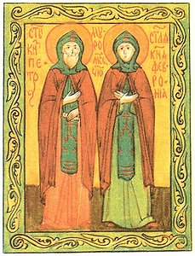
«Если будет добросердечен и не высокомерен, то будет здоров»
« Моё слово таково »: если князь не откажется от божественной мудрости, то будет вылечен

Slide 8
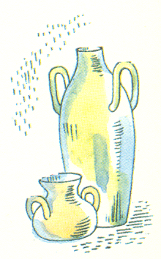
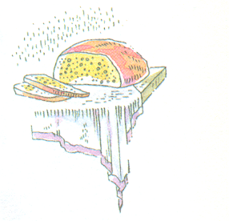

Как Феврония лечила князя?
Сосудец- символ человека: человек- сосуд Божий.
Хлебная закваска: хлеб- символ церкви Христовой
Баня- очищение от грехов

Slide 9
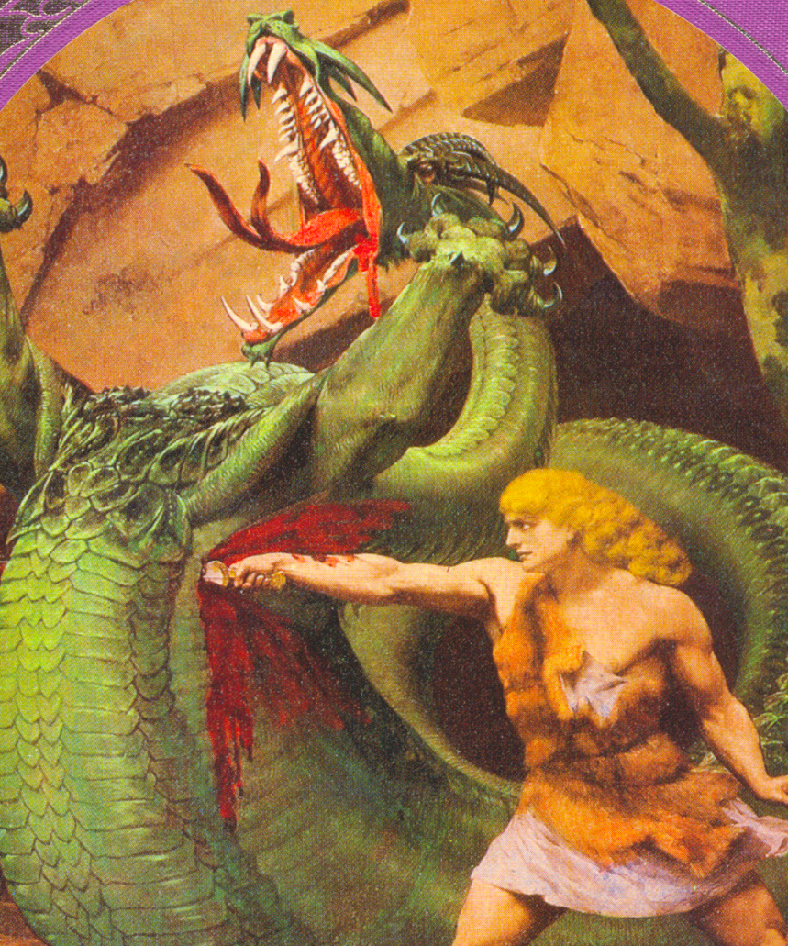
Непомазанный струп
Струп- грех. Один грех порождает другой. Одно сомнение порождает неверие

Slide 10
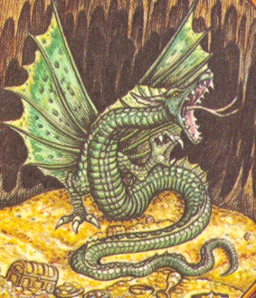
Битва со змеем
Змей в житии- это дьявол, «искони ненавидящий род человеческий, искуситель».
Дьявол вызывает человека на грех, заставляет его сомневаться в существовании и могуществе Бога.

Slide 11
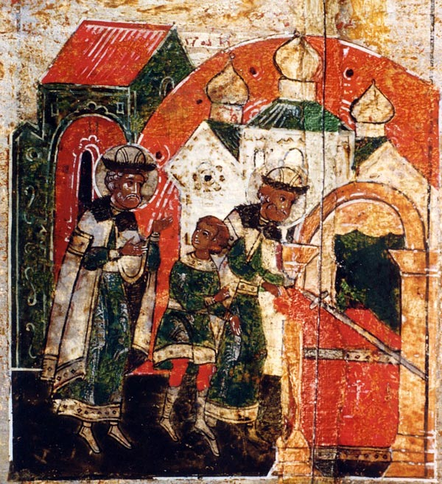
Что противопоставляется искушению и сомнению?
Искушению и сомнению противопоставлена вера: меч для сражения со змеем Пётр находит в алтарной стене (алтарь-главная часть церкви)

Slide 12
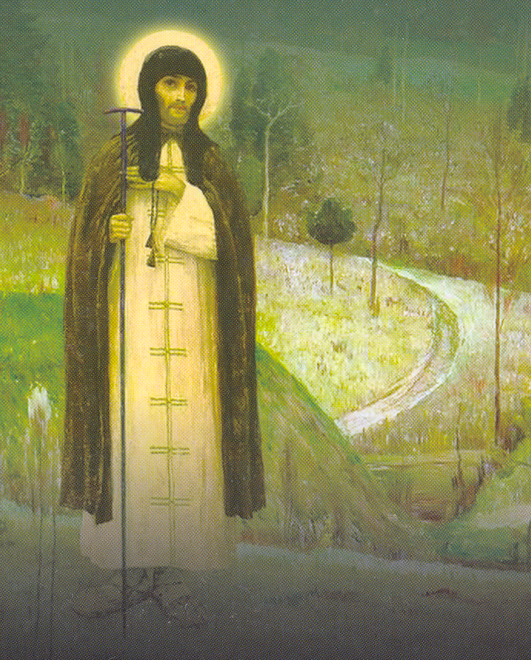
Вражеская кровь попадает князю на тело. Что это означает?
Сомнение закрадывается в душу князя. Сомнение - это грех. Болезнь- смятение духа. Князю нужен врач, верующий человек, который поможет ему избавиться от сомнений.

Slide 13
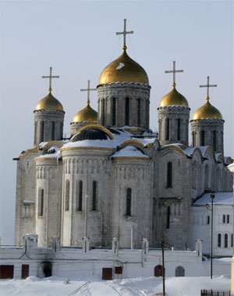
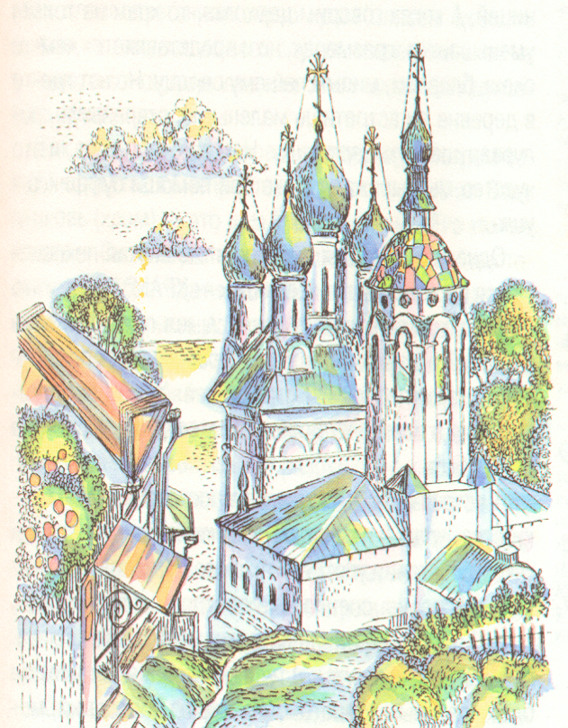
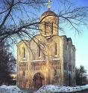
Почему на Руси строились пятиглавые храмы?

Slide 14
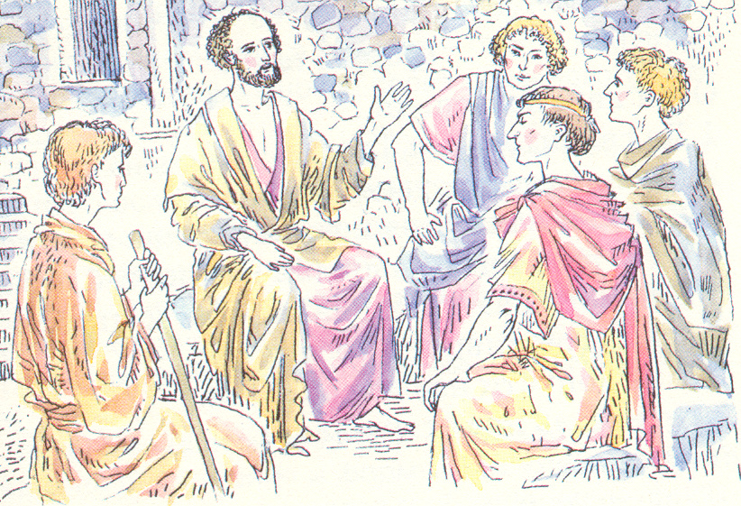
Пять куполов на храмах
символизируют Иисуса и его учеников

Slide 15
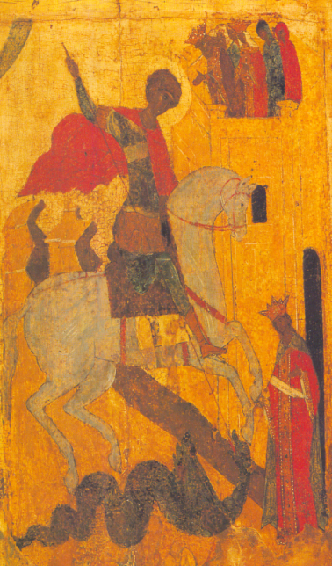
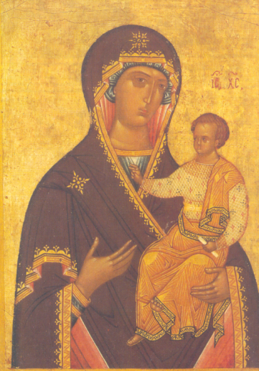
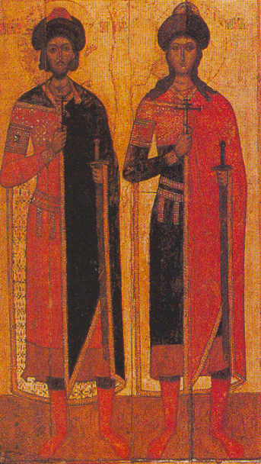
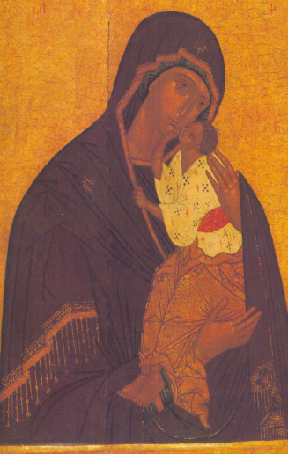
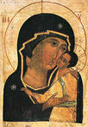
Обратите внимание на иконы

Slide 16
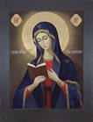
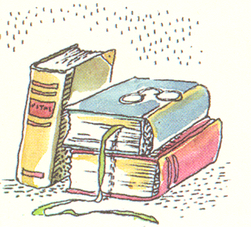
Неподобные образы
На иконах, изображающих Богородицу, мы видим на руках младенца
На некоторых иконах Богородица изображена с книгой
Книга на иконе- неподобный образ Христа

Slide 17
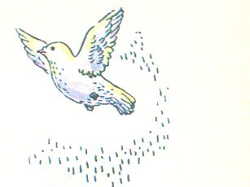
Определите смысл пословицы
Глупа та птица, которой своё гнездо не мило

Slide 18
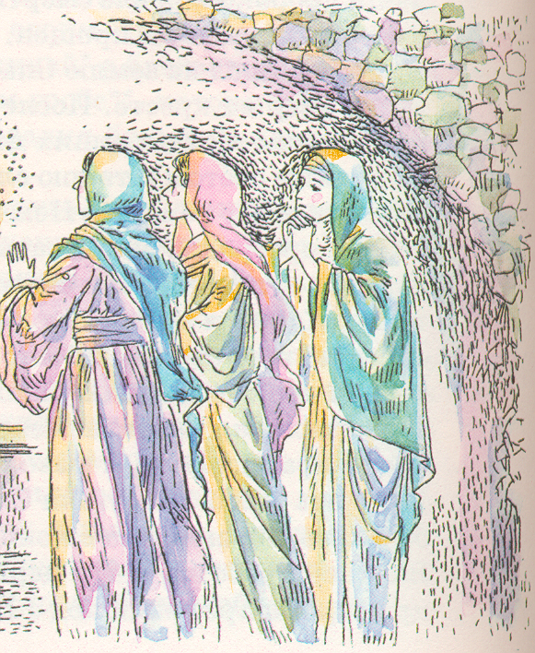
Принятие монашества
Перед смертью Пётр и Феврония приняли монашество.
Монахов и монахинь запрещено было хоронить даже на одном кладбище, а тем более в одном гробу. Таковы были правила внешнего мира.

Slide 19
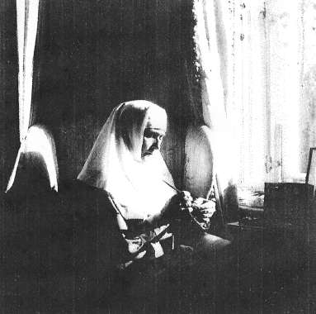
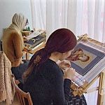
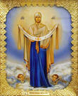
Нитка и иголка
Когда князь сообщает Февронии, что он готов умереть, она втыкает в недошитый покров иглу и обматывает в него нитку .
Жена и муж- едина плоть. Жена за мужем ,как нитка за иголкой.
Поступок Февронии означает согласие последовать вслед за мужем

Slide 20
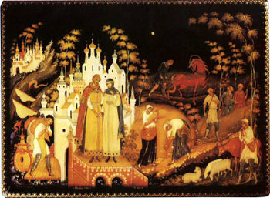
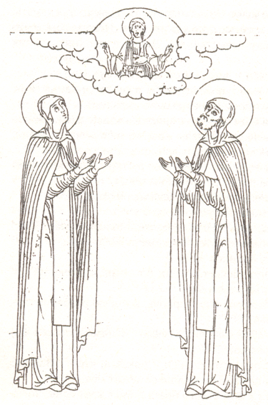
Почему Пётр и Феврония оказались в одном гробу?
Устремление души выше внешних правил, установленных людьми.

Slide 21
Вывод:
«Повесть о Петре и Февронии Муромских»- это зашифрованный текст.
Это произведение христианской культуры, пронизано чувством любви к людям, которое в Евангелии названо главной добродетелью .
Поступки героев продиктованы другими добродетелями- мужеством и смирением.
Произведение содержит символический рассказ о борьбе души с сомнениями и о стремлении к высшему

Slide 22
Библиография
Ерёмина О.А. Поурочное планирование по древнерусской литературе: 5-9 классы / О.А.Ерёмина. – М.: Издательство «Экзамен», 2004.- 160с.- (Серия «Учебно-методический комплект»).
Драконы. –М.: ТЕРРА, 1996.-144с.:ил.- (Зачарованный мир).
Иванова С.Ф. Введение во храм слова. Книга для чтения с детьми в школе и дома. Макет и иллюстрации Е.Кожуховой. Москва «Школа - Пресс» 1994.
Муравьёва Т.В. 100 великих мифов и легенд./ Т.В. Муравьёва.- М. :Вече, 2009.

